Slide 1
E Commerce Customer Churn Analysis & Predict

Slide 2
OUR TEAM
MUHAMMAD MAHARDIKA RENALDI
DATA SCIENTIST
muhmahardikar@gmail.com
MUH FAIS HIDAYAH
DATA SCIENCE
faishidayah171@gmail.com
MUHAMMAD DAUD
DATA SCIENCE
muh.daud200@gmail.com

Slide 3
OUTLINE
01
02
03
PROBLEM FORMULATION
DATA UNDERSTANDING
FINDING & SOLUTION
04
CONCLUSION & RECOMMENDATION

Slide 4
PROBLEM FORMULATION
01

Slide 5
CONTEXT
TechStyle merupakan platform e-commerce yang berfokus pada penjualan produk elektronik dan gadget, dengan model bisnis yang mengintegrasikan sistem membership dan marketplace. Saat ini techstyle memiliki lebih dari 5,600 pelanggan aktif.
Techstyle menyediakan system membership dengan biaya $199/bulan untuk tiap customer. Angka 199 diperoleh dari 5-10% dari rata-rata revenue per member
Churn yang yang dimaksudkan pada Analisis ini adalah Ketika customer berhenti berlangganan membership

Slide 6

PROBLEM UNDERSTANDING
Churn Rate Indicator
Healthy
Normal
Danger
0%
25%
50%
75%
100%
5%
30%
(1/2)
Churn Rate
16.8%
https://www.chargebee.com/blog/ecommerce-churn-rate/?utm_source
Notes:
Tingkat churn pada Perusahaan e-commerce dalam kondisi normal ada di angka 15-30%, Akan tetapi E-commerce yang tergolong dalam kondisi sehat ada di angka 5%. Saat ini Tingkat churn di E-commerce TechStyle ada di angka 16,8% dan tergolong dalam kondisi normal, akan tetapi belum dapat dikatakan sehat.

Slide 7
PROBLEM UNDERSTANDING
Transaction Pattern:
 | Non-Churn | Churn
Average CashbackAmount | $180.64 | $160.37
Average OrderCount | 3.047 orders/month | 2.824 orders/month
Revenue | $3,612.70/month | $3,207.42/month
Revenue Lost Estimation:
Revenue_Loss_per_Customer ➔ $3,612.70 - $3,207.42 ➔ $405.28 /Month/cst
Total_Monthly_Loss ➔ $405.28 * 948 ➔ $384,210.65 /Month
Fee Membership Loss ➔ $199 * 948 ➔ $188,652 /Month
Customer Revenue Potential Loss
$4,610,527.80 / year
Membership Fee Potential Loss
$2,263,824 / year
Total Annual Revenue Potential Loss
$6,874,351.80 / year
(2/2)
Notes:
Annual_Revenue_Loss:
- $384,210.65 * 12 = $4,610,527.80/tahun
- $188,652 * 12 = $2,263,824/tahun
Total Revenue Loss :
- $4,610,527.80 + $2,263,824 = $6,874,351.8/tahun

Slide 8
GOALS
Menurunkan churn rate hingga dibawah 10%
Mengetahui pola dari customer yang churn dan variabel apa saja yang mempengaruhi churn
Membuat model mechine learning yang dapat memprediksi customer churn (recall diatas 95%)

Slide 9
METRIC EVALUATION
Prediksi
Metric evaluation yang digunakan adalah Recall. Karena sesuai dengan peruntukannya yaitu digunakan Ketika resiko error false negative tinggi/lebih fatal dibandingkan resiko false positif.
 | CHURN | TIDAK CHURN
CHURN | True Positif (TP). Model prediksi Churn, Aktual Churn | False Negative (FN). Model Prediksi Tidak Churn, aktual Churn
TIDAK CHURN | False Positive (FP). Model Prediksi Churn, Aktual tidak Churn | True Negative (TN). Model Prediksi Tidak Churn, Aktual Tidak Churn
Aktual
Konsekuensi Error
Type Error | Konsekuensi
Tipe 1 Error (FP) | 60 USD
Tipe 2 Error (FN) | 600 USD

Slide 10
STAKEHOLDER ANALYSIS
CEO
MARKETING TEAM
FINANCE TEAM

Slide 11
DATA UNDERSTANDING
02

Slide 12
DATA ATTRIBUTION
Data Type | Attribute | Description
Int64 | CustomerID | Unique customer ID
Int64 | Churn | Churn Flag
Float64 | Tenure | Tenure of customer in organization
Object | PreferredLoginDevice | Preferred login device of customer
Int64 | CityTier | City tier
Float64 | WarehouseToHome | Distance between warehouse and home of customer
Object | PreferredPaymentMode | Preferred payment method of customer
Object | Gender | Gender of customer
Float64 | HourSpendOnApp | Number of hours spent on mobile application or website
Int64 | NumberOfDeviceRegistered | Total number of devices registered for a particular customer
Object | PreferedOrderCat | Preferred order category of customer in last month
Int64 | SatisfactionScore | Satisfaction score of customer on service
Object | MaritalStatus | Marital status of customer
Int64 | NumberOfAddress | Total number of addresses added for a particular customer
Int64 | Complain | Any complaint raised in the last month
Float64 | OrderAmountHikeFromLastYear | Percentage increase in orders from last year
Float64 | CouponUsed | Total number of coupons used in the last month
Float64 | OrderCount | Total number of orders placed in the last month
Float64 | DaySinceLastOrder | Days since last order by customer
Float64 | CashbackAmount | Average cashback in the last month
Dependent Variable
Dataset source : https://www.kaggle.com/datasets/ankitverma2010/ecommerce-customer-churn-analysis-and-prediction

Slide 13
FINDING & SOLUTION
03

Slide 14
DATA CLEANSING
Mengisi Missing value
dengan Median
Outliers di Keep
Drop kolom
tidak
digunakan
Missing
Value
Handling
Outliers
Handling
Inconsistent
Value
Drop Kolom
‘Customer ID’
PreferredLoginDevice | Mobile phone ==> Phone
PreferredPaymentMode | CC ==> Credit Card, COD ==> Cash on Delivery
PreferedOrderCat | Mobile phone ==> Phone

Slide 15
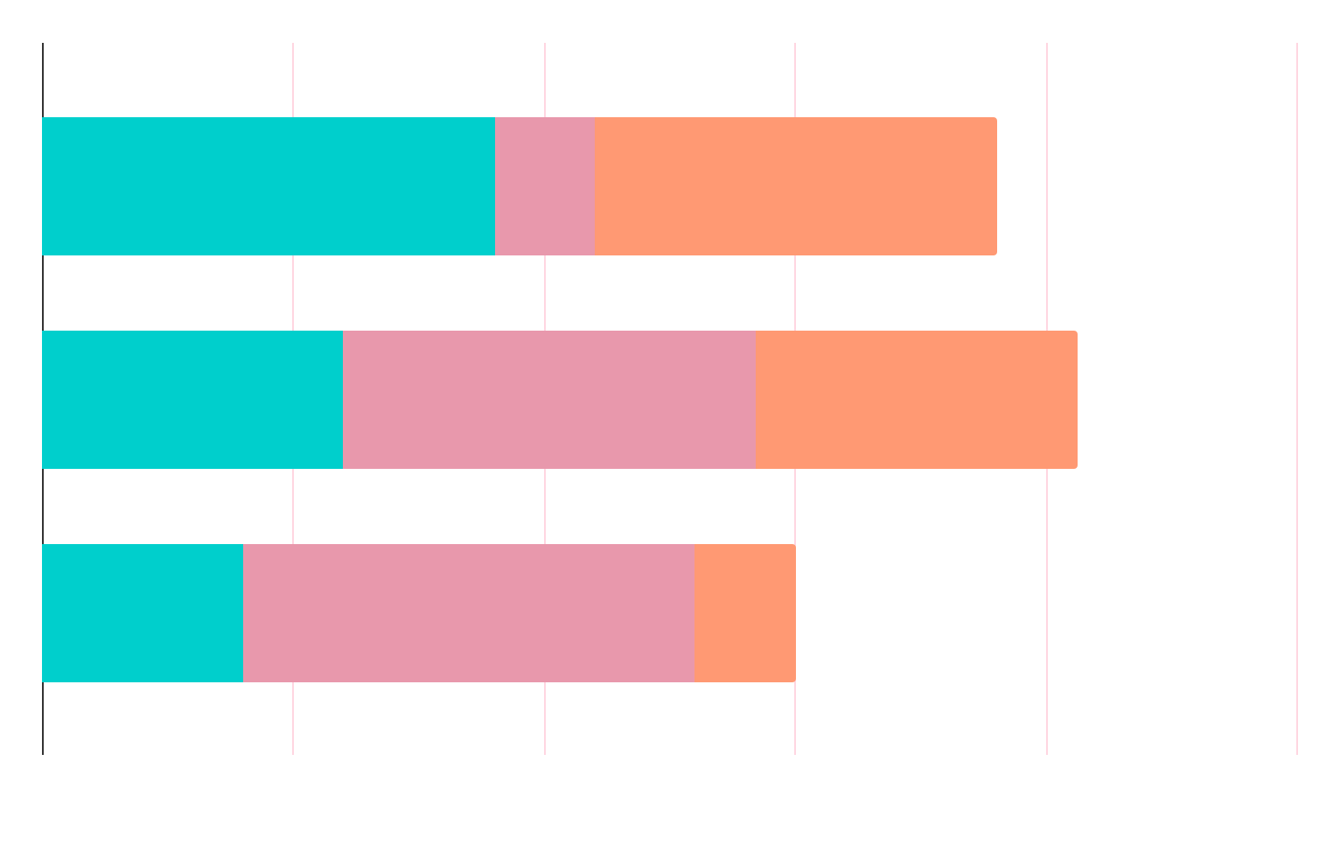
DATA ANALYSIS

Slide 16
CHURN vs NON-CHURN
16.8% atau sebanyak 948 customer memilih untuk berhenti berlangganan membership
5.630 Member

Slide 17
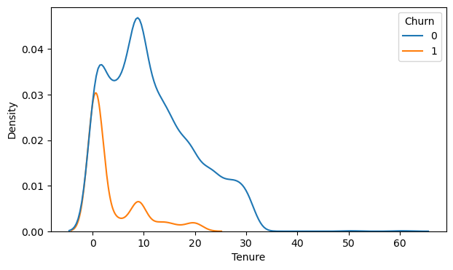
CHURN BASED ON TENURE
Pelanggan dengan tenure lebih singkat cenderung memiliki potensi yang lebih tinggi untuk melakukan churn
Notes:
Pelanggan dengan tenure lebih singkat cenderung memiliki potensi yang lebih tinggi untuk melakukan churn dibandingkan dengan pelanggan dengan tenure lebih lama. Ini menunjukkan bahwa semakin lama pelanggan berlangganan, semakin kecil kemungkinan mereka untuk churn.

Slide 18
CHURN BASED ON COMPLAIN
Pelanggan yang mengajukan komplain memiliki tingkat churn 3 kali lebih tinggi dibanding dengan pengunjung yang tidak komplain

Slide 19
CHURN BASED ON CITY TIER
Pelanggan yang berada pada citi tier 2 dan 3 memiliki persentase lebih tinggi untuk churn

Slide 20
MEMBERSHIP TIER
Tenure
4 - 6 Month
Tenure
> 12 Month
Tenure
< 3 Month
Tenure
7 - 12 Month

Slide 21
MACHINE LEARNING

Slide 22
FEATURE SELECTION
Churn
Tenure
PreferredLoginDevice
CityTier
WarehouseToHome
PreferredPaymentMode
Gender
HourSpendOnApp
NumberOfDeviceRegistered
PreferedOrderCat
SatisfactionScore
MaritalStatus
NumberOfAddress
Complain
OrderAmountHikeFromLastYear
CouponUsed
OrderCount
DaySinceLastOrder
CashbackAmount
Target
5630 Baris Data
Feature

Slide 23
FEATURE ENGINEERING
ENCODING
LABEL ENCODING
ONE HOT ENCODING
Gender
PreferredPaymentMode
PreferrefLoginDevice
PreferedOrderCat
MaritalStatus

Slide 24
DATA SPLITTING
Data Test
80% (4504)
20% (1126)
Data Train

Slide 25
MODEL SELECTION
Benchmarking digunakan dengan metode K-FOLD Cross-Validation dengan n_splits=5 dan menggunakan scoring recall
Model | Mean Recall | Sdev
XGBoost | 0.860134 | 0.032177
LightGBM | 0.832476 | 0.033335
Decision Tree | 0.828529 | 0.02986
Random Forest | 0.782285 | 0.03171
Logistic Regression | 0.505211 | 0.027273
KNN | 0.386424 | 0.042004
Mean Recall ➔ rata-rata dari nilai recall yang diperoleh di setiap fold selama proses validasi silang.
Standar Deviasi ➔ menunjukkan seberapa stabil performa dalam setiap foldnya.

Slide 26
SCORE BEFORE & AFTER TUNING
Hyperparameter tuning dilakukan dengan Oversampling menggunakan RandomOversampler
Hyperparameter tuning menggunakan data test
Model | Recall Score before tuning | Recall Score after tuning
XGB | 0.947368421 | 0.94210526
DecisionTree | 0.863157895 | 0.85789474
LGBM | 0.936842105 | 0.95789474
➔ Performa turun 0.05%
➔ Performa turun 0.05%
➔ Performa naik 2%

Slide 27
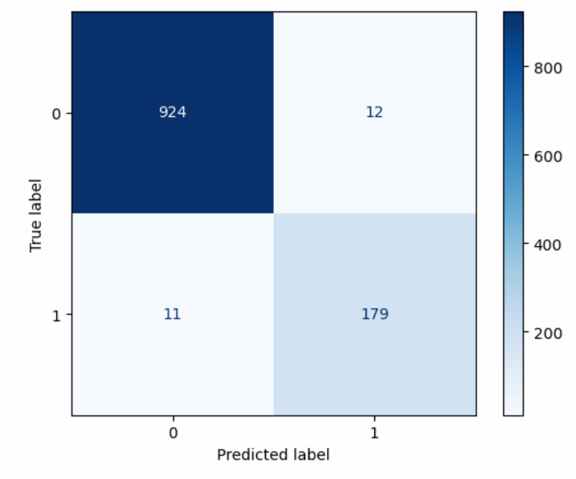

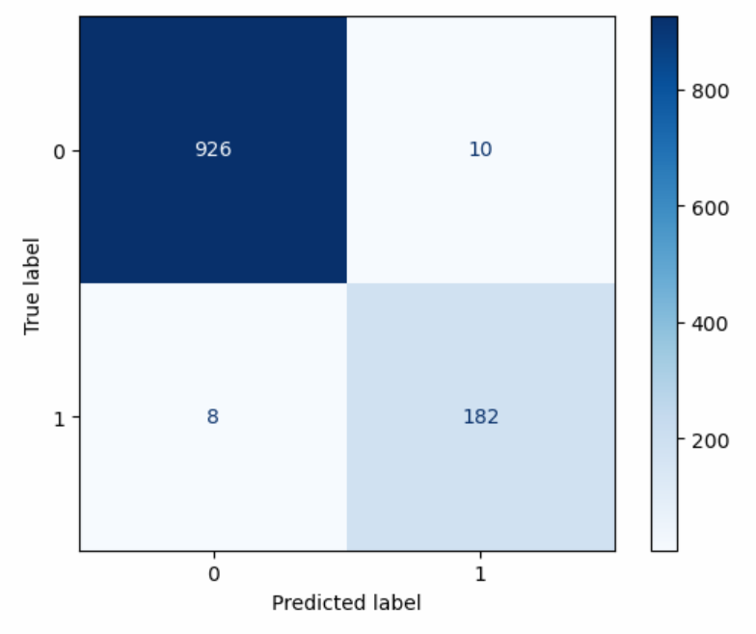
Confusion Matrix
XGBoost
DecisionTree
LGBM
TN
FP
TN
FP
TN
FP
FN
TP
FN
TP
FN
TP
8
sesuai dengan eva matrics yang ditentukan di awal, kondisi untuk menurunkan resiko churn adalah menggunakan model dengan nilai recall terbaik, maka untuk mendapatkan recall yang paling besar kita perlu memilih nilai FN yang paling kecil. sehingga dari ketiga model tersebut, kita memilih model LGBM untuk dijadikan alat dalam membantu perusahaan memprediksi member melakukan churn atau tidak.
Notes:
Jelaskan pakai dta train atau test.
Dibawah masih masing nilai recall
Dibawah fn lgbm di highlight.
Ditampilkan perbadingan score hyperparameter tuning sebelkum dan sesudah di slide 20. (dalam bentuk tabel)

Slide 28
CONCLUSION & SOLUTION
04

Slide 29
CONCLUSION
Pada periode berikutnya (bulan depan) Diprediksi dengan Model ML LGBM (Recall 96%)
Target Retensi Optimis (80%)
Periode Sekarang (Tanpa Model)
606 Member yang berhasil dipertahankan
4682 Member Loyal
3850 TP
42 FP
5630 Total Member
32 Member Churn namun salah diprediksi
32 FN
758 TN
152 Member yang tetap Churn
+
948 Member Churn
16.8 % Churn Rate
3.9 % Churn Rate

Slide 30
BUSINESS CONCLUSION
 | Tanpa Model | Dengan Model
Jumlah member yang menerima retensi | 5,360 | 957
Biaya Retensi | $ 60 | $ 60
Total biaya perbulan | $ 337,800 | $ 57,420
Total biaya pertahun | $ 4,053,600 | $ 689,040
Penghematan Biaya Retensi ➔ $ 3,364,560 atau sebesar 83%
Revenue stream dari membership program jika retensinya berhasil sebesar 80% adalah ➔ $1,738,464 (728 x $199 x 12 bulan).

Slide 31
MODEL LIMITATION
5
TENURE
MAX
years
5
Credit Card, COD, E-Wallet, Debit Card, UPI
PAYMENT METHOD
MAX
types
MODEL LIMITATION
3
Tier 1
Tier 2
Tier 3
CITY TIER
MAX
tiers
WAREHOUSE TO HOME
MAX
127
km

Slide 32
RECOMMENDATION BASE ON DATA ANALYST
Komplain
Tenure
City Tier
Program Onboarding untuk pelanggan baru
Optimasi Layanan untuk meningkatkan kepuasan di City Tier 3
Perbaiki sistem penanganan komplain agar pelanggan merasa didengar

Slide 33
RECOMENDATION PER MEMBERSHIP TIER
Threshold
Budgeting
Cashback
Intervensi
Implementasi Threshold berbeda per Tier
Alokasi Budget Retansi
Restrukturisasi Program Cashback dan Benefit
Strategi Intervensi Spesifik per Tier

Slide 34
RECOMMENDATION BASE ON MACHINE LEARNING
Perbaikan System Database
Update kolom Complain
Tingkatkan Performa Model
1. Mencoba Teknik SMOTE pada Oversampling
2. Mencoba model lain seperti Catboost, AdaBoost, Voting
3. Mencoba metode tuning lain Bayesian Optimization

Slide 35
THANK YOU

